Slide 1

Groepsbijeenkomst SLIMMER

Slide 2
Inhoud groepsbijeenkomst
Welkom
Kennismakingsrondje
Gezonde leefstijl
Uitleg over etiketten lezen
Uitleg over producten
Tijd voor vragen
Afsluiting

Slide 3

Kennismaking

Slide 4

Gezonde leefstijl
BRAVO:
Beweging en Sport
Roken
Alcohol en drugs
Voeding
Ontspanning en Slaap

Slide 5
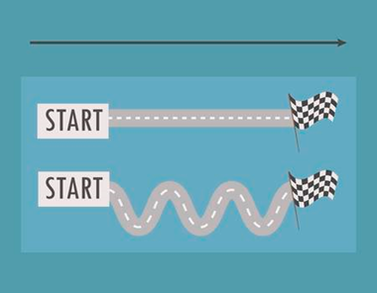
Gezonde leefstijl; Hoe doe je dat?
Doel en motivatie
Realistische stappen
Valkuilen
Complimenten
Vier je succes en behaalde doelen
Volhouden en vasthouden
Omgaan met terugval

Slide 6
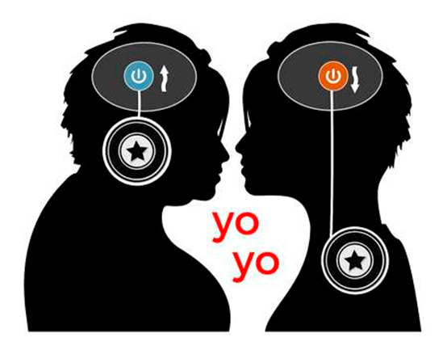

Lijnen of gezonder eten?

Slide 7
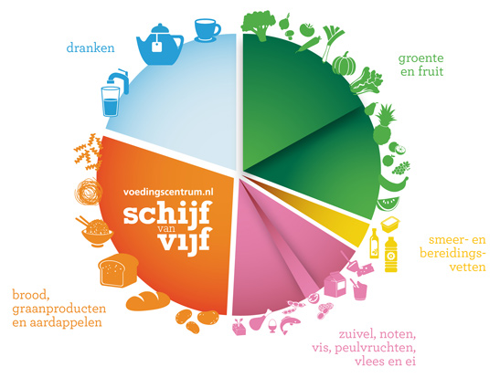
Gezonde basisvoeding

Slide 8
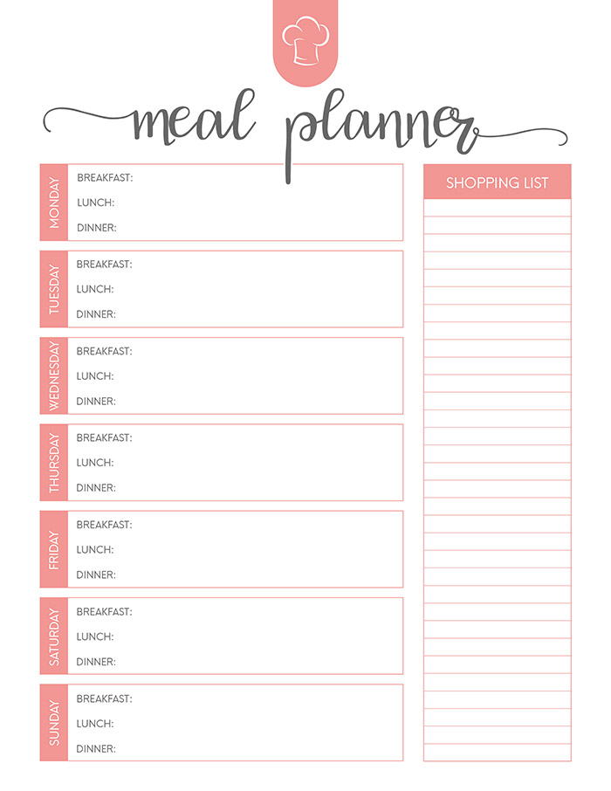
Plan vooruit: Leer maaltijden plannen
Neem tijd
Notitieblok, plannerblok of planner-app
Hoe ziet mijn week eruit en wat zal ik gaan eten?
Gezonde recepten zoeken
Boodschappenlijst
Vooruit koken/invriezen/mealprep of
dagelijkse bereiding

Slide 9

Etiket lezen, waarom?

Slide 10

Etiketten lezen

Slide 11
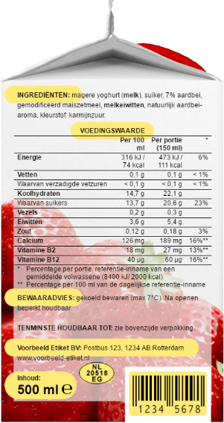
Wat staat er op een etiket?
Ingrediënten
Voedingswaarde
Houdbaarheid

Slide 12
Ingrediëntenlijst

Slide 13
Houdbaarheid

Slide 14
Voedingswaarde (1)

Slide 15
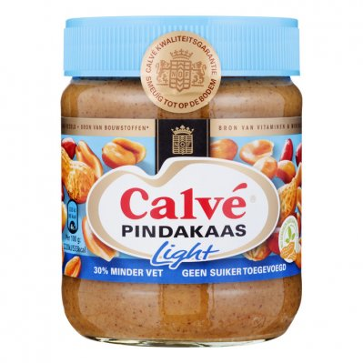
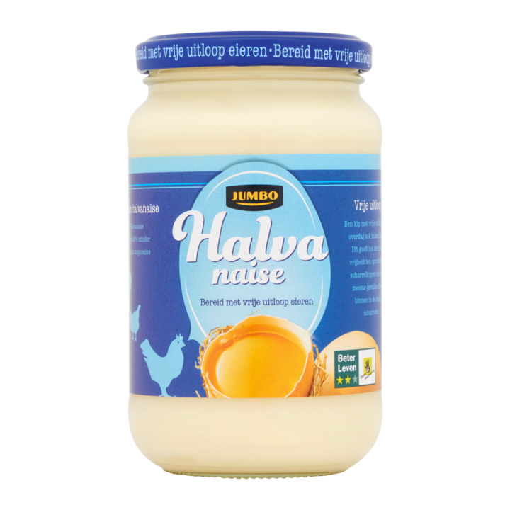
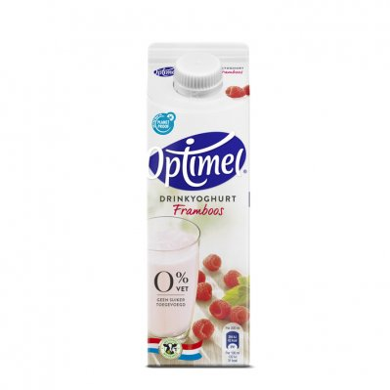
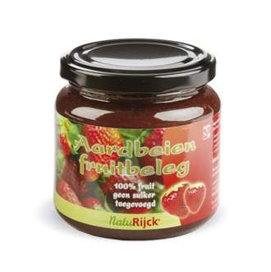
Voedingswaarde (2)
Light
Dieet
Halvol/halva
Mager
0% vet
Suikervrij

Slide 16
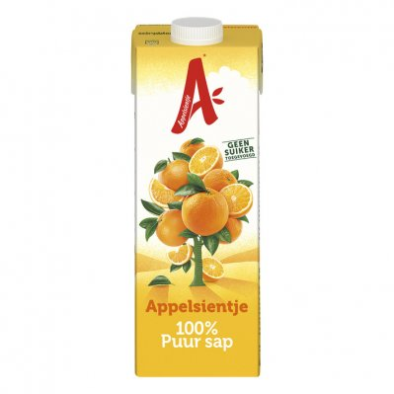

Hoeveel suikerklontjes?
Vruchtensap vs Light vruchtensap

Slide 17
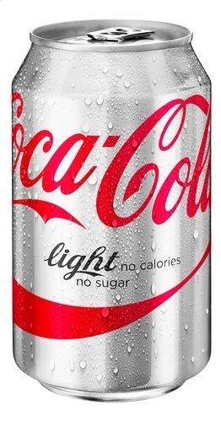
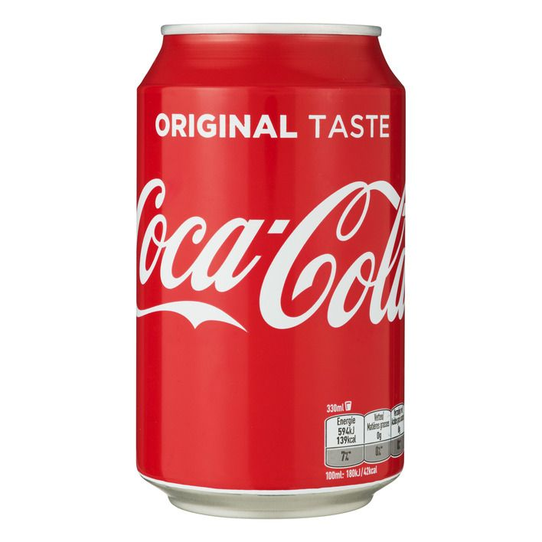
Hoeveel suikerklontjes?
Cola vs Cola Light

Slide 18
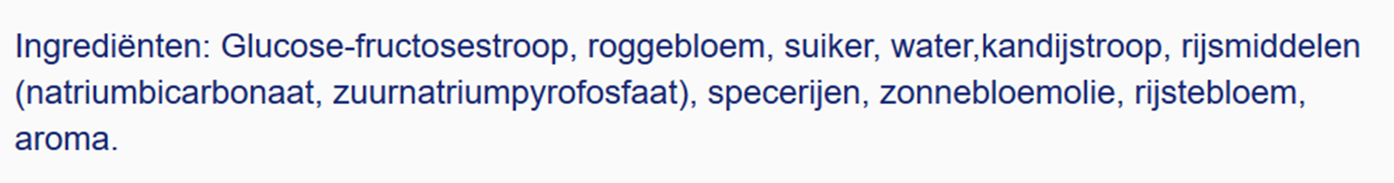
Opdracht: Wat is suiker?

Slide 19
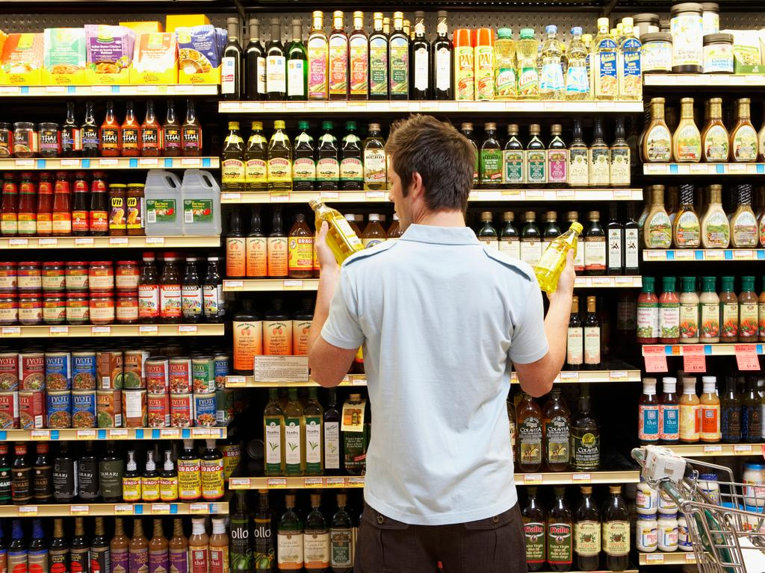
Producten vergelijken

Slide 20
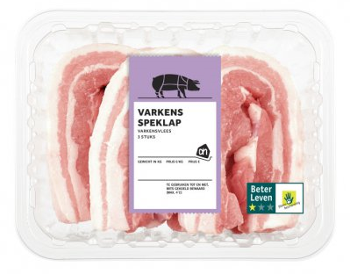
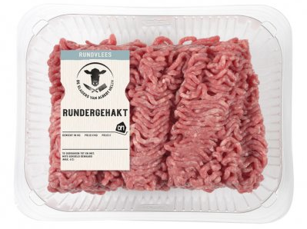
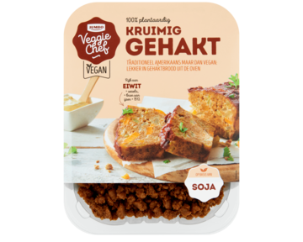
Vlees
Soort | Per 100 gram
Energie | 1325 kJ (320kcal)
Vet | 28 g
Waarvan verzadigd | 11 g
Totaal onverzadigd vet | 16 g
Koolhydraten | 0 g
Waarvan suikers | 0 g
Voedingsvezels | 0 g
Eiwitten | 17 g
zout | 0.2 g
Soort | Per 100 gram
Energie | 945 kJ (230kcal)
Vet | 16 g
Waarvan verzadigd | 7 g
Totaal onverzadigd vet | 7 g
Koolhydraten | 0.9 g
Waarvan suikers | 0 g
Voedingsvezels | 0 g
Eiwitten | 20 g
zout | 0.2 g
Soort | Per 100 gram
Energie | 436 kJ (103kcal)
Vet | 0.6 g
Waarvan verzadigd | 0.2 g
Koolhydraten | 1.4 g
Waarvan suikers | 0.3 g
Voedingsvezels | 5.8 g
Eiwitten | 20.2 g
Zout | 0.9 g

Slide 21
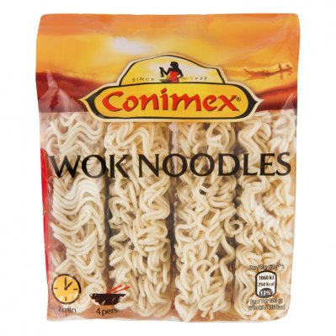
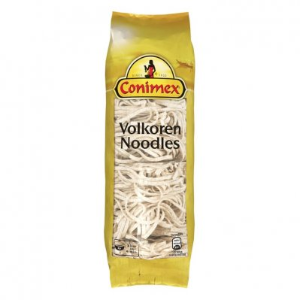
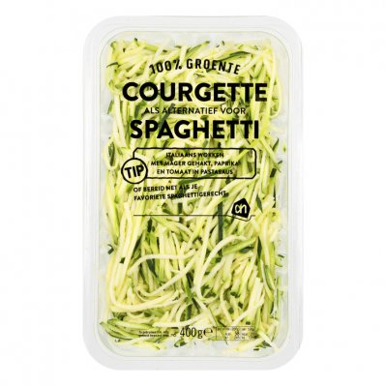
Soorten noodles
Ingrediënten
Ingrediënten: TARWEMEEL, palmolie, gemodificeerd tapiocazetmeel, zout Kan soja bevatten.
Ingrediënten
Ingrediënten: Volkoren TARWEMEEL 60%, verrijkte tarwebloem 39% (TARWEBLOEM, thiamine, niacine, ijzer), zout Kan ei bevatten.
Ingrediënten
Courgette
Soort | Per 100 gram
Energie | 1710 kJ (410kcal)
Vet | 12 g
Waarvan verzadigd | 6 g
Koolhydraten | 65 g
Waarvan suikers | <0.1 g
Voedingsvezels | 1.6 g
Eiwitten | 10 g
Zout | 0.85 g
Soort | Per 100 gram
Energie | 1445 kJ (345kcal)
Vet | 1.4 g
Waarvan verzadigd | 0.3 g
Koolhydraten | 64 g
Waarvan suikers | 2.1 g
Voedingsvezels | 7.7 g
Eiwitten | 14 g
Zout | 0.58 g
Soort | Per 100 gram
Energie | 125 kJ (29kcal)
Vet | 0 g
Waarvan verzadigd | 0 g
Koolhydraten | 5 g
Waarvan suikers | 5 g
Voedingsvezels | 0.6 g
Eiwitten | 2 g
Zout | 0 g

Slide 22
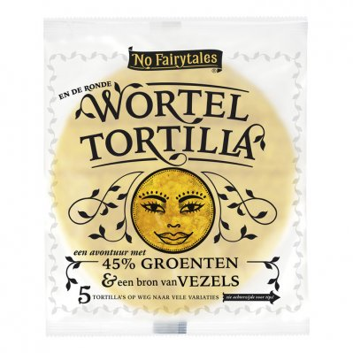
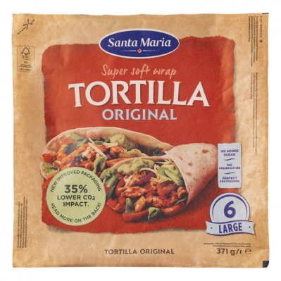
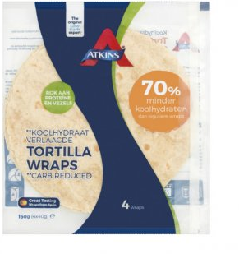
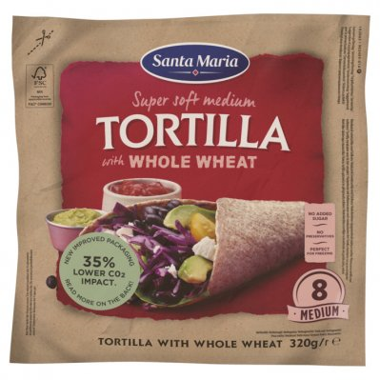
Soorten wraps
Soort | Per 100 gram
Energie | 960 kJ (230kcal)
Vet | 3.5 g
Waarvan verzadigd | 0.7 g
Koolhydraten | 37.7 g
Waarvan suikers | 2.7 g
Voedingsvezels | 4.5 g
Eiwitten | 8.4 g
Zout | 2.1 g
Soort | Per 100 gram
Energie | 1240 kJ (297kcal)
Vet | 5 g
Waarvan verzadigd | 1 g
Koolhydraten | 53 g
Waarvan suikers | 1.5 g
Voedingsvezels | 3 g
Eiwitten | 8.5 g
Zout | 1.4 g
Ingrediënten
Ingrediënten: groente (45%): wortel (45%), TARWEBLOEM, TARWE-undefined, rijsmiddelen (E450, E500), raapzaad olie, glycerol, SOJABLOEM, voedingszuur (appelzuur, ascorbinezuur), zout, emulgatoren (E415, E472e), linzenbloem, glucosestroop, conserveermiddel (E202), natuurlijk aroma, kleurstof (bèta caroteen), concentraat van citroen.
Ingrediënten
Ingrediënten: TARWEMEEL (72%), water, koolzaadolie, bevochtigingsmiddel (E422), zout, emulgator (E471), rijsmiddel (natriumbicarbonaat), voedingszuur (citroenzuur), stabilisator (E415), TARWEGLUTEN
Energie | 1281 kJ (308kcal)
Vet | 13 g
Waarvan verzadigd | 6 g
Koolhydraten | 11 g
Waarvan suikers | 0.7 g
Voedingsvezels | 26 g
Eiwitten | 22 g
Zout | 0.9 g
Soort | Per 100 gram
Energie | 1171 kJ (280kcal)
Vet | 5.5 g
Waarvan verzadigd | 1.5 g
Koolhydraten | 47 g
Waarvan suikers | 2.4 g
Voedingsvezels | 5.2 g
Eiwitten | 8 g
Zout | 1.2 g
Ingrediënten
Ingrediënten: Water, TARWEgluten, TARWEvezel, TARWEmeel, gemodiceerd TARWE zetmeel, duurzaam palmvet, emulgator (mono- en diglyceriden van vetzuren), zout, voedingszuren (appelzuur, citroenzuur), rijsmiddelen (natriumbicarbonaat, natriumpyrofosfaat), conserveermiddelen (kaliumsorbaat, calciumpropionaat), stabilisator (guargom), inactieve gist.
Ingrediënten
Ingrediënten: Meelmengsel (TARWE (45%), VOLKORENTARWE, TARWEZEMELEN), water, koolzaadolie, bevochtigingsmiddel (E422), zuurdesempoeder (TARWE)(1.1%), zout, emulgator (E471), voedingszuur (citroenzuur), rijsmiddel (natriumbicarbonaat), stabilisator (E415), Bevat 24% volkorengraan, gelijk aan 30% van de droge stof. Dit product bevat van nature aanwezige suikers.

Slide 23


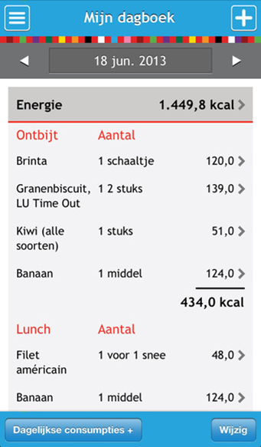
Voedingsapps
Kies ik gezond
De eetmeter

Slide 24
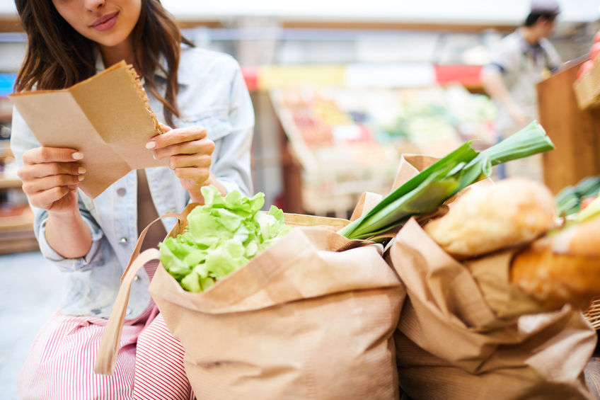
Tips voor in de supermarkt
Weekplan maken
Boodschappenlijstje
Volle maag
Vermijd bepaalde gangpaden
Bewerkte producten
Onbewerkte natuurproducten
Laat je niet foppen
Let op suikers en koolhydraten
Let op calorieën en vet
Blijf kalm ☺

Slide 25

Vragen?

